Slide 1
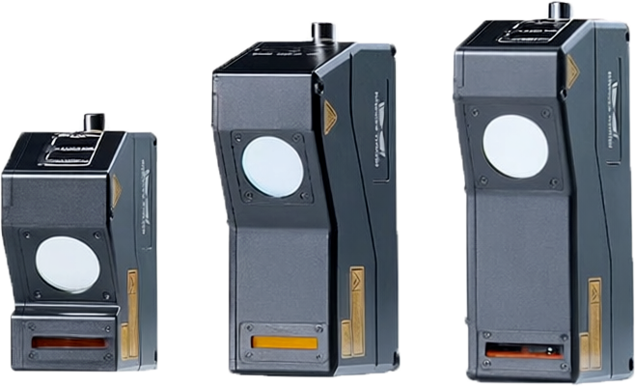
视觉小百科
1尺寸测量视觉方案（3D）
推动机器视觉无所不在的存在

Slide 2
Contents
目录
01
项目描述
02
项目验证
03
配置清单
04
逻辑流程
05
评估结果&注意事项
06
售后服务

Slide 3
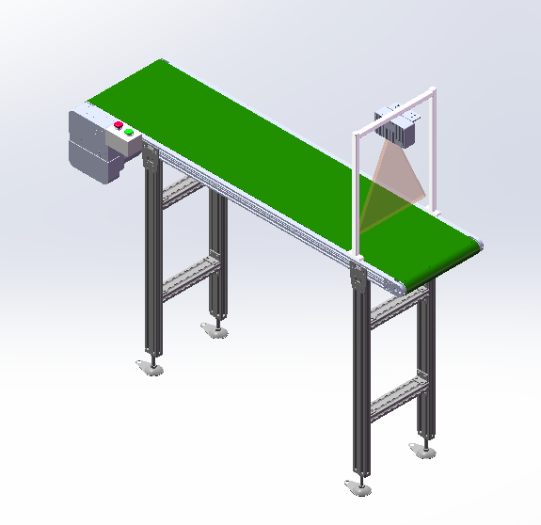
1、项目描述
●产品名称：1
●测量内容：1
●产品材质：1
●产品颜色：1
●产品尺寸(mm × mm × mm)：1.0 * 1.0 * 1.0
●来料方式：传送带
●测量精度要求(mm)：1
●检测时产品运动速度(m/s)：1
●检测节拍(pcs/min)：1
●工作距离(mm)：22
方案布局图

Slide 4

2、项目验证
参数名称 | 参数值
3D线扫相机型号 | DL3020B
3D线扫相机类型 | 3D线扫相机
X方向视野宽度 | 12mm
Z轴重复精度 | 0.1μm
采集时间 | 0.06s
行频 | 0.34-10kHz
Z(工作距离) = 22mm, X视野大小 = 12mm, Z向视野大小 = 6mm
视野图

Slide 5

3、配置清单
系
统
构
成

Slide 6
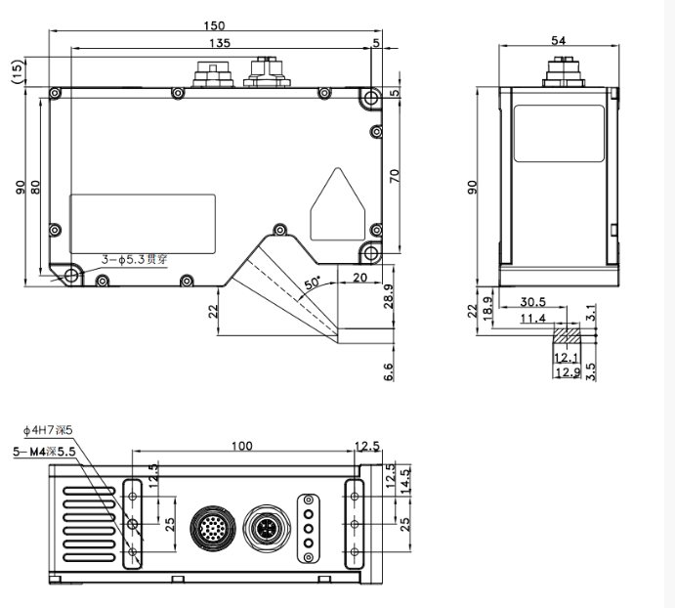
3、配置清单
相机尺寸图

Slide 7
3、配置清单
序号 | 名称 | 型号 | 单位 | 数量 | 厂家
1 | 3D线扫相机 | DL3020B | 台 | 1 | 大华/dahua
2 | 工控机 | - | 台 | 1 | -
3 | 显示器 | - | 台 | 1 | -
4 | 软件 | MechMSR | 套 | 1 | 梅卡曼德/MechMind

Slide 8
4、逻辑流程
MechMSR(梅卡曼德/MechMind):
逻辑流程
├── 图像采集
│ └── 3D线激光轮廓测量仪数据采集
│ ├── 连接轮廓测量仪并配置参数组（确保IP地址和标定参数组正确）
│ ├── 设置数据采集触发源为外部触发（适配传送带运动）
│ ├── 开启数据采集状态并配置超时时间（≥单轮扫描时间）
│ └── 启用虚拟模式（调试阶段加载本地数据，投产后关闭）
│
├── 预处理
│ ├── 表面点过滤（通过法向）
│ │ ├── 使用特征区域框选目标检测区域
│ │ ├── 设置法向量最大角度为60°（过滤倾斜噪点）
│ │ └── 噪声去除等级设为中度（平衡去噪效果与数据保留）
│ │
│ └── 表面噪点去除
│ ├── 使用特征区域限定处理范围
│ ├── 深度差阈值设为0.1mm（适配1mm精度要求）
│ ├── 邻域类型选择八邻域（增强噪点检测灵敏度）
│ └── 标准差倍数设为2（保留主体数据，去除异常点）

Slide 9
4、逻辑流程
│
├── 平面度测量（具体检测内容）
│ ├── 测量表面平面度
│ │ ├── 设置特征区域覆盖待测平面（如电池仓面）
│ │ ├── 全局平面度模式选择“所有点”（全区域参与计算）
│ │ └── 数据过滤模式启用百分位（高/低百分位设为95%/5%）
│ │
│ └── 表面变换（坐标系对齐）
│ ├── 输入平面特征作为XOY基准面
│ └── 添加固定变换（绕Z轴旋转90°补偿传送带运动方向）
│
├── 结果处理
│ ├── 质量判定配置
│ │ ├── 平面度合格范围设为±0.05mm（基于1mm精度要求）
│ │ └── 综合判定逻辑：平面度OK且无边缘缺失则判定为OK
│ │
│ └── 保存表面数据
│ ├── 保存路径设置为生产服务器目录（自动覆盖旧数据）
│ └── 文件格式选择PLY（保留强度信息用于后续分析）
│
└── 通信处理（可选）
└── TCP ASCII通信配置
├── 配置IP地址和端口（与PLC对接）
├── 定义输出数据格式：平面度值+判定结果（0/1）
└── 启动通信服务并绑定结果输出端口

Slide 10
5、评估结果&注意事项
05 评估结果 & 注意事项
现场环境
相机安装
物料一致性
风险点：传送带振动可能导致相机采集数据抖动
解决方案：加装防震支架并优化相机触发时序
风险点：相机安装角度偏差导致X/Z轴视野覆盖不全
解决方案：使用激光校准仪辅助安装并预留±2°调整余量
风险点：被测物表面反光差异可能影响深度数据稳定性
解决方案：预设多组光源补偿参数并启用自适应滤波算法

Slide 11
6、售后服务
该设备上线后使用初期，我们会派专人进行全程跟踪；
01
02
处理解决可能发生的设备异常；
03
对现场人员进行培训指导；
视觉小百科
设备调试完成后：售后服务一年；
04
05
若客户提出设备升级需求，我们会及时为您提供升级新方案。

Slide 12


感谢关注
视觉小百科
视频号
抖音
更多信息请访问：www.ytzrtx.com

